Slide 1
实验一：词法分析
上机目的：
通过设计、调试词法分析程序，实现从源程序中分出各种单词的方法；熟悉词法分析程序所用的工具自动机，进一步理解自动机理论。掌握文法转换成自动机的技术及有穷自动机实现的方法。确定词法分析器的输出形式及标识符与关键字的区分方法。加深对课堂教学的理解；提高词法分析方法的实践能力。
内容：
（1）掌握文法转换成自动机的技术及有穷自动机实现的方法；
（2）确定词法分析器的输出形式及标识符与关键字的区分方法；
（3）通过设计、编制、调试词法分析程序，实现从源程序中拆分出各种单词。

Slide 2
实验一：词法分析
基本原理：
词法分析程序的基本任务是从字符串表示的源程序中识别出具有独立意义的单词符号，包括：关键字、标识符、数字、运算符、界限符。在成功识别这些单词符号后，依次输出各个单词符号的token表示（单词类别，属性），单词类别用于区分单词所属的类别，以整数编码表示。属性用于区分该类别中哪一个单词符号，即单词符号的值。
标识符：用来命名程序中出现的变量、数组、函数、过程、标号等，通常是字母打头的字母数字串，如length、nextch等；
关键字：具有标识符的形式，但不是由用户定义的，而是由语言定义的，其意义是约定的，如if、while、for、int、do等；
常数：由数字构成，包括各种类型的常数，如整型、浮点型等；
运算符：算数运算符：＋－×÷;关系运算符：﹤﹥≦；逻辑运算符：&& ||
界限符：; () {}

Slide 3
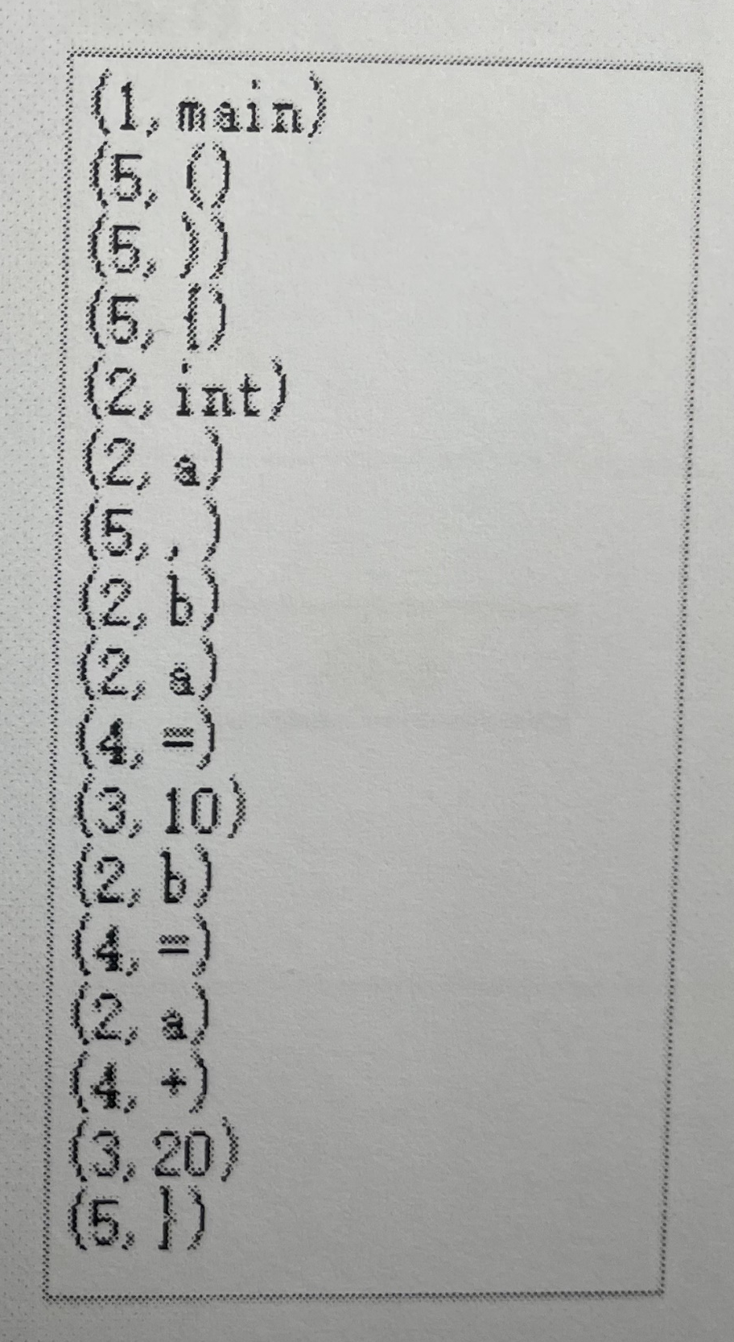

实验一：词法分析
要求：
输入一个源程序文件，并识别源程序中所有单词符号，输出所有单词符号token表示。
1.选择要进行词法分析的源程序文件
2.给出单词符号对应的类别编码
3.构思各类别单词的状态转换图
4.画出程序流程图
5.程序代码及运行结果图
语言：C/C++
输入：example.txt源程序文件
输出：所有单词token

Slide 4
实验一：词法分析
程序1 程序2
main() while(i>5)
{ {
int a,b; i=i++;
a=10; }
b=a+20;
}

Slide 5
上机报告
、上机目的
、基本原理和上机步骤
、上机结果
、讨论与分析
、源程序代码

Slide 6
遇到的问题：
1.>= <= != 的实现问题
2.++ -- 的问题

